Slide 1
L’utilisation des textes bibliques au cours de religion en Belgique
Geoffrey LEGRAND
Colloque : Lire et étudier (avec) la Bible en langue française

Slide 2
PLAN DE L’EXPOSÉ
I. Cours de religion catholique en Belgique francophone
II. Programme
III. Nouveaux apports herméneutiques
IV. Illustration : le récit de Caïn et Abel

Slide 3
I. Cours de religion catholique en Belgique francophone
« Favoriser la croissance en humanité des jeunes en les mettant en situation de confrontation avec l’événement Jésus. »
(Préface au Programme, p. 3)

Slide 4
I. Cours de religion catholique en Belgique francophone
Situation dans l’enseignement libre catholique
Pour tous les élèves
2h de cours de religion catholique / semaine
Avec une approche intégrée de l’EPC
Environ 50 % des élèves scolarisés en Belgique francophone
Situation dans l’enseignement officiel
Pour tous les élèves : 1h de cours obligatoire de CPC
1h de cours au choix : une des religions reconnues, ou morale non confessionnelle, ou seconde heure de CPC

Slide 5
I. Cours de religion catholique en Belgique francophone
Entre 50 et 60% des élèves du secondaire suivent le cours de religion catholique en FWB
Grande diversité culturelle et religieuse dans le réseau libre

Slide 6
II. Programme
« Ainsi, dans un mouvement de confrontation, d’interpellation et de dialogue entre culture et foi chrétienne, dans une dynamique de questionnement résolument ouvert, surgit du sens éprouvé comme chemin de croissance et de structuration. » (Programme, p. 14)

Slide 7
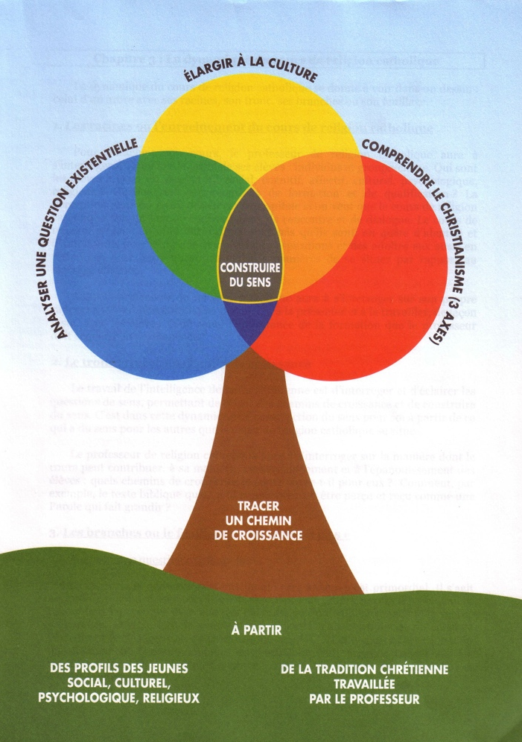
II. Programme
5 Compétences Terminales (CT)
3 types de Compétences Transversales (CTr)
11 Compétences Disciplinaires (CD)
  CD 1 : « Lire et analyser les textes bibliques »

Slide 8
II. Programme
CD 1. Programme, p. 16 :
« Il ne suffit pas d’ouvrir la Bible pour la comprendre. Pour aller au-delà d’une lecture spontanée – même si celle-ci peut-être un point de départ – et éviter une lecture fondamentaliste (qui prend le texte au pied de la lettre) ou anecdotique, les élèves doivent être capables de lire et analyser un texte biblique. Pour entrer dans l’intelligence des textes bibliques et les faire résonner aujourd’hui, ils utiliseront des instruments d’analyse permettant notamment de situer le texte dans son contexte, d’en préciser le genre littéraire, de dégager la théologie qui s’exprime. »
« Pour cela, on utilisera, de façon variée et adaptée au niveau des élèves, diverses méthodes qui ont chacune leur richesse : aucune ne dit tout le sens du texte. La lecture de celui-ci ne peut que s’enrichir en se nourrissant d’une manière ou d’une autre de ce travail de mise à distance qui respecte l’altérité du texte. »

Slide 9
II. Programme
CD1. Méthodes de lecture et d’analyse (Programme, p. 16-17)
  historico-critique
  littéraire
    rhétorique, narrative, sémiotique et structurale
  des sciences humaines
    sociologique ; psychologique et psychanalytique
  contextuelle
    libérationniste, féministe, etc.

Slide 10
III. Nouveaux apports herméneutiques
« Une herméneutique du texte, du contexte et du sujet interprétant »
(Didier Pollefeyt)

Slide 11
III. Nouveaux apports herméneutiques
1) Heinz Streib : le « détour narratif »
  < Paul Ricœur : herméneutique de symboles
    > < Explication exclusivement rationnelle
    > < Cogito de Descartes
    Arc herméneutique
    « Monde du texte » et « monde du lecteur »
    D’une « première naïveté » vers une « seconde naïveté »

Slide 12
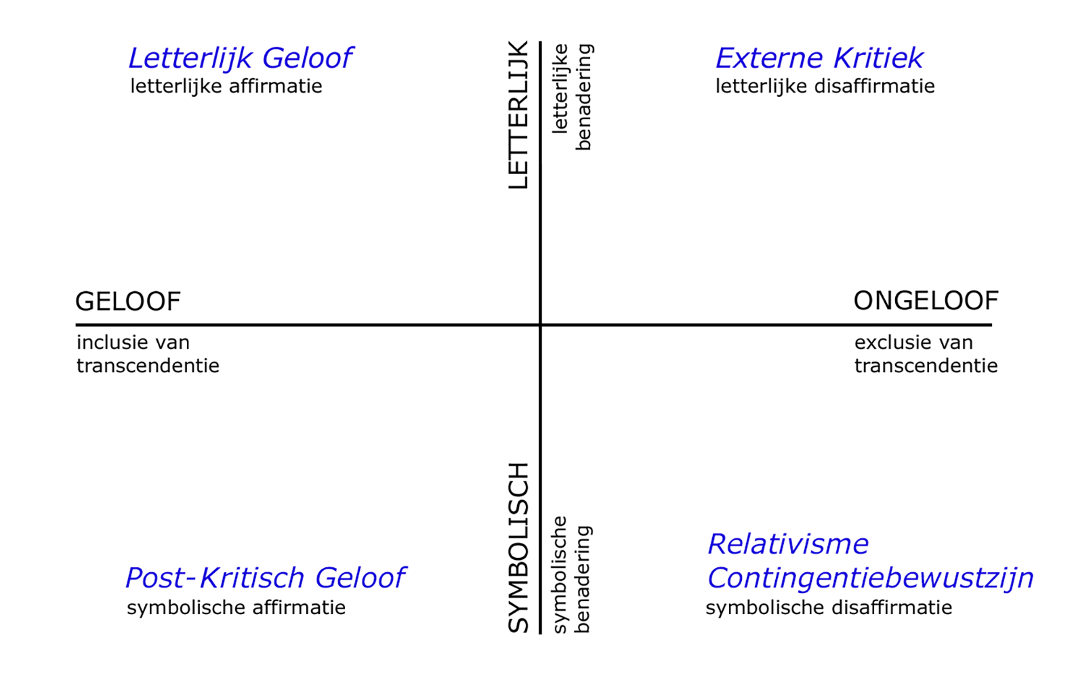
III. Nouveaux apports herméneutiques
2) Dirk Hutsebaut : l’échelle de foi postcritique et la « seconde naïveté »
« Jésus a vraiment marché sur les eaux »
« Jésus ne peut pas avoir marché sur les eaux »
« Jésus triomphera du Mal »
« C’est plutôt un récit montrant le caractère ‘spécial’ de Jésus. »

Slide 13
III. Nouveaux apports herméneutiques
3) Didier Pollefeyt : modèle herméneutico- communicatif
  L’être humain est un « être herméneutique »
  Passer des mono- aux multi-corrélations
  Pour ce faire, une triple herméneutique :
    Du sujet interprétant
    Du contexte
    Du texte
  Travailler les « nœuds herméneutiques »
  Besoin de recontextualisation (L. Boeve)

Slide 14
III. Nouveaux apports herméneutiques
4) Bert Roebben :
  Sources de sagesse désaltèrent l’âme
  Décongeler les traditions
  Faire remonter les « expériences-clés » et les « récits-clés »
  « Re-lire » et créer un sens nouveau

Slide 15
IV. Illustration : le récit de Caïn et Abel
« Lorsque Caïn tue […], c’est l’inhumain qui l’emporte. Car la violence qui tue est bel et bien inhumaine. »
(André Wénin)

Slide 16

IV. Illustration : le récit de Caïn et Abel
Extrait d’une séquence au 1er degré de l’enseignement secondaire
Programmation, p. 18-27
Analyse de l’œuvre de Marc Chagall

Slide 17
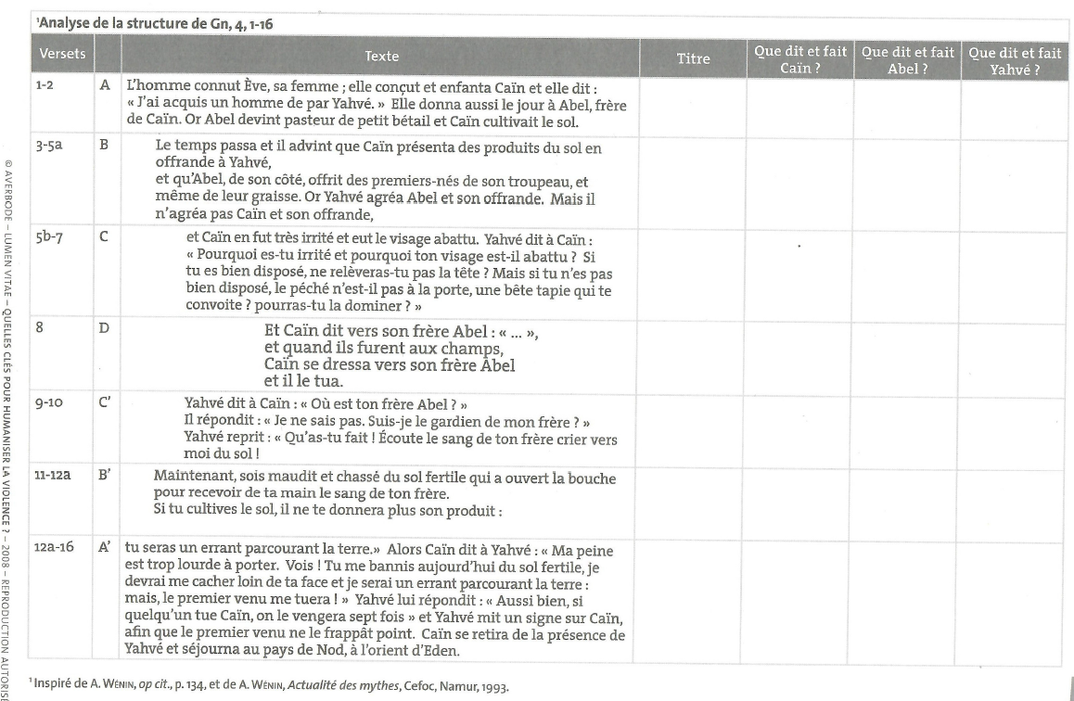
IV. Illustration : le récit de Caïn et Abel
« La Genèse, est-ce donc vrai ? »
Analyse de la structure de Gn 4, 1-16
[Mise en corrélation possible avec le texte du Coran, Sourate 5, 27-40]

Slide 18
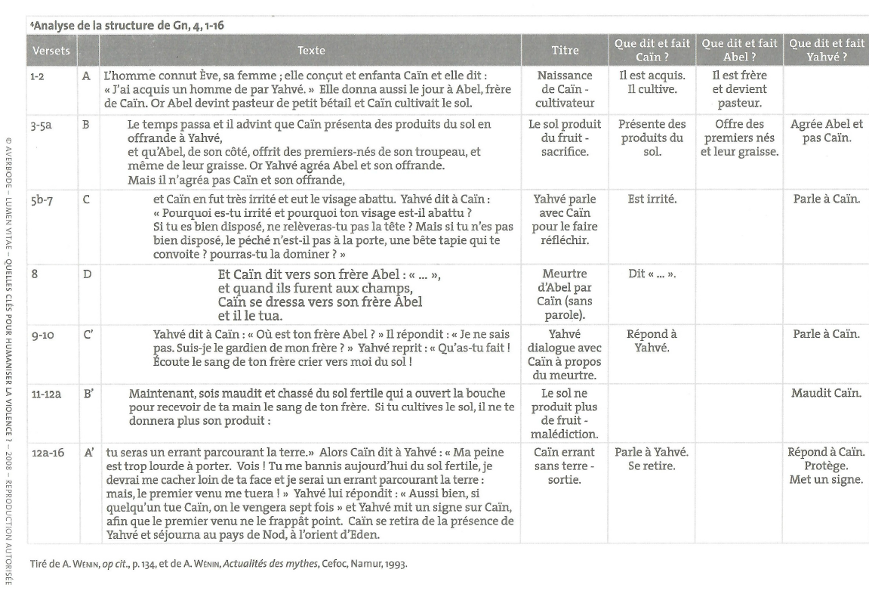
IV. Illustration : le récit de Caïn et Abel
« La Genèse, est-ce donc vrai ? »
Analyse de la structure de Gn 4, 1-16
[Mise en corrélation possible avec le texte du Coran, Sourate 5, 27-40]

Slide 19
IV. Illustration : le récit de Caïn et Abel
Un des objectifs actuels du cours de religion :
  Interpréter le texte sacré (CD 1)
  Et « se comprendre devant le texte » (sens)
  → Didactique « herméneutico-communicative » à développer
Qu’est-ce que ce texte sacré et son / ses analyse(s) change(nt) en moi ? Comment lui donner du sens pour ce que je vis en tant qu’élève ?
À quelle action m’appelle-t-il ?
Ici : Importance de la mise en mots pour éviter la violence.
Ici : Éviter de faire naître toute forme de jalousie.
Ici (et dans le texte du Coran) : importance du caractère sacré de la vie.
→ Importance de la lecture, de l’analyse et de l’interprétation de ces textes sacrés pour le cours de religion en Belgique

Slide 20

Merci pour votre attention !

Slide 21
Bibliographie
BOEVE Lieven, God Interrupts History. Theology in a Time of Upheaval, New York / London, Continuum, 2007.
BRUNELLI Jean (éd.), « Quelles clés pour humaniser la violence ? » (En quête de sens), Bruxelles, Averbode / Lumen Vitae, 2009.
DERROITTE Henri, Donner cours de religion catholique. Comprendre le Programme du secondaire (Action!), Bruxelles, Lumen Vitae / De Boeck, 2009.
LEGRAND Geoffrey, L’éducation religieuse par les symboles. Une chance pour le dialogue interconvictionnel et interreligieux ? Préface de François-Xavier Amherdt (Théologie pratique en dialogue, 67), Basel, Schwabe Verlag, 2024.
Programme de religion catholique. Enseignement secondaire. Humanités générales et technologiques. Humanités professionnelles et techniques, 2e éd., Bruxelles, Licap, 2008.
WÉNIN André, D’Adam à Abraham ou les errances de l’humain. Lecture de Genèse 1,1 – 12,4 (Lire la Bible, 148), Paris, Cerf, 2007.

